Slide 1


③ 自分や友達の「強み」を
生かしていこう
Notes:
●印はアニメーションを動かすタイミング
・は予想される児童の反応
【】内は教師の動き
【授業前に交流活動をするグループをつくっておき、これまでに使用したワークシートと振り返りシートを配付しておく】
本時で使用するスライドと、スライドを提示する際の教師用シナリオです。
【スライド１】

Slide 2
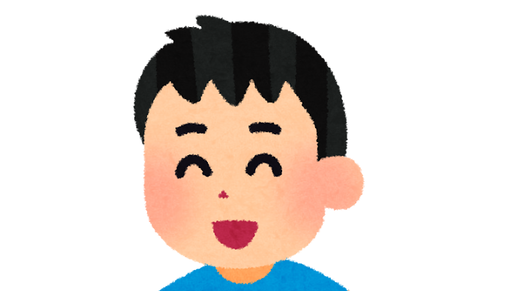

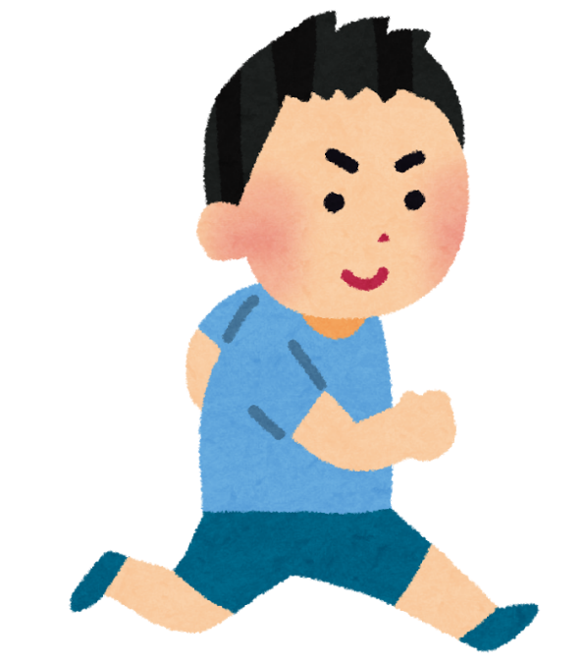
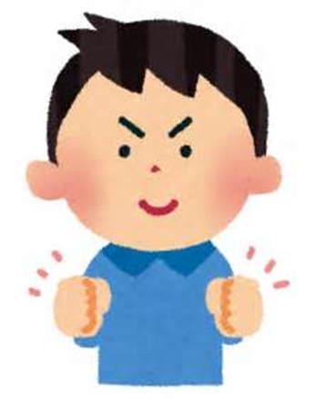
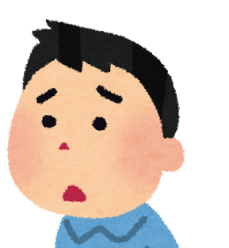
「強み」って 何だろう？
考え方、行動、からだ など
自分に あるもの
自分が もっているもの
Notes:
これまでの「強み」の学習を振り返りましょう。
「強み」とは、自分にあるもの、自分がもっているもので、
考え方、行動、からだなどのことでしたね。
【スライドの画面を印刷して黒板に掲示する】
【スライド２】（30秒）

Slide 3

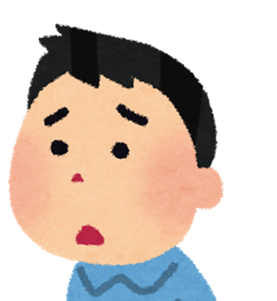

プラスに思えること だけでなく
マイナスに思えること もふくめて
「強み」と考える
Notes:
上手なことや得意なことなど、プラスに思えることだけでなく、
苦手なことや自信がないことなど、一見マイナスに思える
ことも含めて、「強み」と考えましたね。
【スライドの画面を印刷して黒板に掲示する】
【スライド３】（30秒）

Slide 4
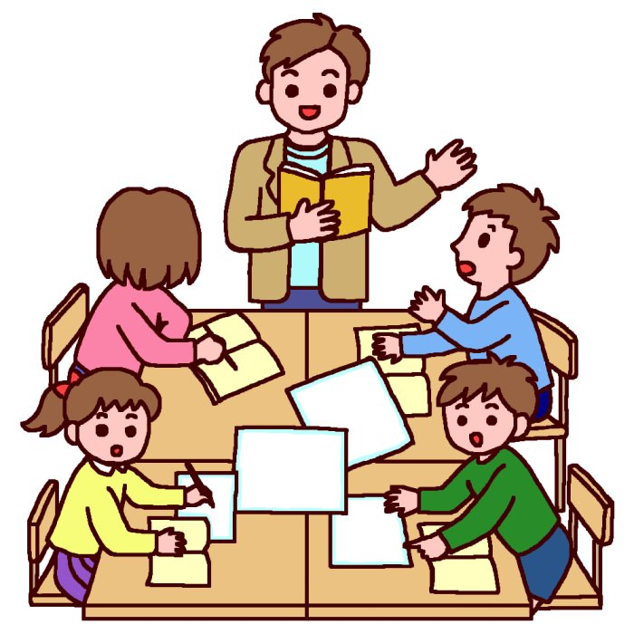
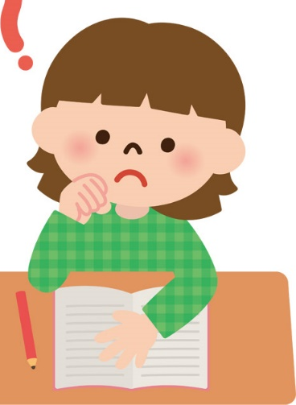
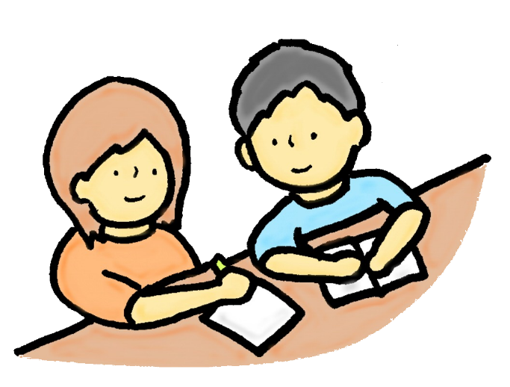
【１時目】のふり返り
めあて： 自分や友達の「強み」を知ろう
交流活動： 自分ウェビング
「ふり返りシート」の記じゅつ
伝え合いは、はずかしかったけれど楽しかったです。友達から「強み」を見付けてもらえてうれしかったです。みんなそれぞれ「強み」をもっている
ことが分かりました。
Notes:
※ このスライドは、学習への理解を深めさせるために、
授業をする学級の１時目の授業の写真と、
児童のワークシートの記述に替えることもできます。
１時目の「自分ウェビング」の活動では、好きなことや
苦手なことから自分や友達の「強み」を見付けました。
このような気付きをもった友達もいます。
【１時目の振り返りの記述を紹介する】
伝え合いは、はずかしかったけれど楽しかったです。
友達から「強み」を見付けてもらえて嬉しかったです。
みんなそれぞれ「強み」をもっていることが分かりました。
【スライド４】（１分）

Slide 5
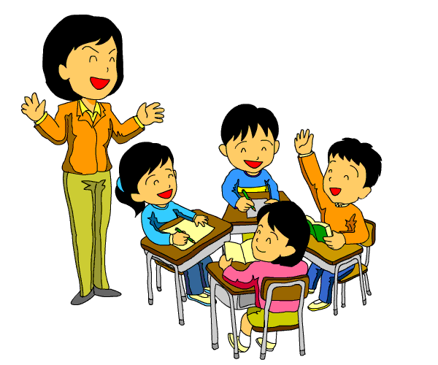
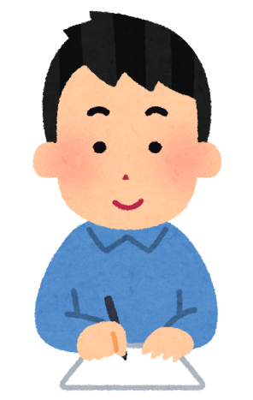
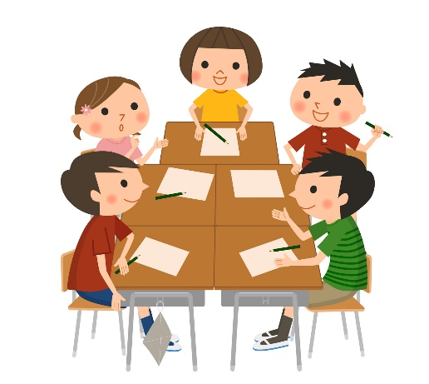
【２時目】のふり返り
めあて： 自分や友達の「強み」を生かそう
交流活動： 星☆いくつ
ステップ アップ ウェビング
「ふり返りシート」の記じゅつ
自分の「強み」を生かして、もっとがんばりたいと思いました。友達が考えてくれたかい決のアイディアをためしてみようと思いました。
Notes:
※ このスライドは、学習への理解を深めさせるために、
授業をする学級の２時目の授業の写真と、
児童のワークシートの記述に替えることもできます。
そして２時目は、「星☆いくつ」の活動で
自分や友達の「強み」を見付けたり、
「ステップ アップ ウェビング」の活動で苦手なことや
困っていることを「強み」を生かして解決する方法を
考えたりしましたね。
このような気付きをもった友達もいます。
【２時目の振り返りシートの記述を紹介する】
自分の「強み」を生かして、もっと頑張りたいと
思いました。友達が考えてくれた解決のアイディアを
試してみようと思いました。
解決のアイディアを試してみましたか。
・はい。メモを見ながら発表をすると、上手に言うことが
できました。
・〇〇さんに教えてもらった方法を試しました。計算が少し
速くなりました。
【スライド５】（３分）

Slide 6

本時のめあて
③ 自分や友達の「強み」を生かしていこう
今日の １時間の流れ
お宝ウェビング
これがあれば
大丈夫！
Notes:
今日の授業は、「強み」の学習の３時目です。
今日のめあては「自分や友達の『強み』を生かしていこう」
です。
【めあてを板書する】
今日は、「お宝ウェビング」と「これがあれば大丈夫！」
という２つの交流活動を行います。
この活動を通して、これまでに見付けた「強み」や、自分や
友達が新たに見付けた「強み」の生かし方を考えます。
これから先、学校や家庭の生活の中で、自分の「強み」を
生かしていこうと思えたらいいですね。
【スライド６】（１分）

Slide 7

お宝ウェビング
活動①
「自分ウェビング」「星☆いくつ」「ステップ アップ ウェビング」を
通して見つけた自分の「強み」を書きましょう。
関係のあるものは、つなげましょう。
Notes:
【ワークシートを配付する】
最初に、「お宝ウェビング」という交流活動をします。
これまでに見付けた自分の「強み」を宝箱に入れていく活動です。
【スライド７】（２分）

Slide 8
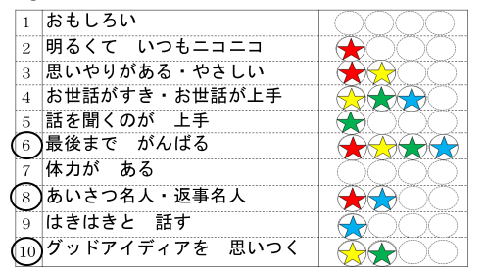
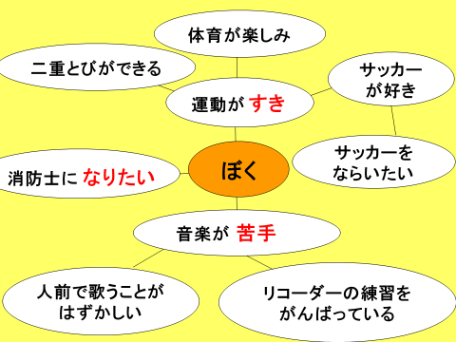
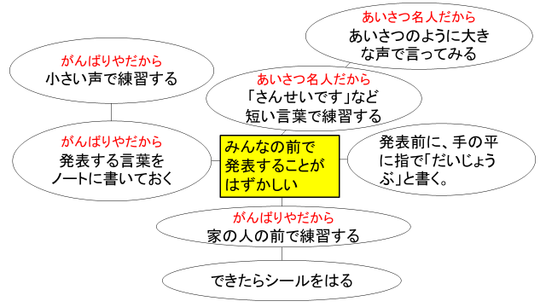
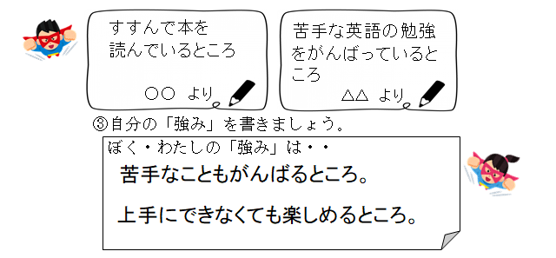
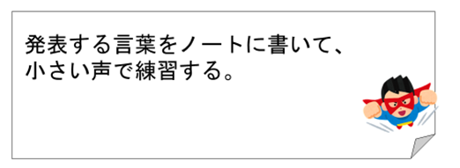
これまでの活動
２時目 「星☆いくつ」
１時目 「自分ウェビング」
しょうぼうし
「ステップ アップ ウェビング」
Notes:
●１時目の「自分ウェビング」で見付けた「強み」１つか２つと、
●２時目の「星☆いくつ」の交流活動で丸印を付けた３つの
「強み」をワークシートに書いて宝箱に入れます。
全員、４つか５つは宝箱に入れることができますね。
【スライド８】（30秒）

Slide 9
お宝ウェビング
「自分ウェビング」「星☆いくつ」「ステップ アップ ウェビング」を
通して見つけた自分の「強み」を書きましょう。
関係のあるものは、つなげましょう。
活動①
最後まで
がんばる
上手にできなくても楽しめる
苦手なことも
がんばる
アイディアマン
あいさつ名人
返事名人
声が大きい
Notes:
●それらの中で、関係のあるものをつなげることによって、
「強み」が整理されていきます。
●さらに、「ステップ アップ ウェビング」の交流活動や、
授業以外で見付けた「強み」を書き加えてもいいですよ。
では、１時目と２時目のワークシートを見ながら「強み」を
書きましょう。
【スライド９】（５分）

Slide 10
お宝ウェビング
グループの友達の「お宝ウェビング」に、その友達の「強み」だと
思うものを書き加えましょう。関係のあるものはつなげましょう。
活動②
最後まで
がんばる
上手にできなくても楽しめる
学級会で
たくさん発表する
（まい）
苦手なことも
がんばる
アイディアマン
友達と協力できる
（こうた）
あいさつ名人
返事名人
声が大きい
（ゆみ）
Notes:
次は、グループの友達の「お宝ウェビング」に、
その友達の「強み」だと思うものを書き加えます。
●スライドのように、関係のあるものはつなげて書きます。
自分の名前も忘れずに書きます。
先に書いた友達と同じ「強み」を書きたいときは、
●友達の名前の横に自分の名前を書き加えます。
ワークシートを、時計回りに渡してください。５人グループは、
３人目まで回したら終わりです。一人３分間で書きましょう。
【1分～1分30秒前に言葉を掛ける】
そろそろ時間です。今書いているものを最後にして、
次の友達に、ワークシートを渡しましょう。
【1分～1分30秒前に言葉を掛ける】
そろそろ時間です。今書いているものを最後にして、
次の友達に、ワークシートを渡しましょう。
【1分～1分30秒前に言葉を掛ける】
そろそろ時間です。今書いているものを最後にして、
ワークシートを裏返して本人に渡しましょう。
【全員のワークシートが本人に戻ってきたことを確認する】
友達が書き加えてくれた「強み」にじっくりと目を通しましょう。
【スライド10】（11分30秒）

Slide 11
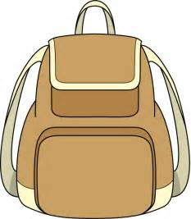
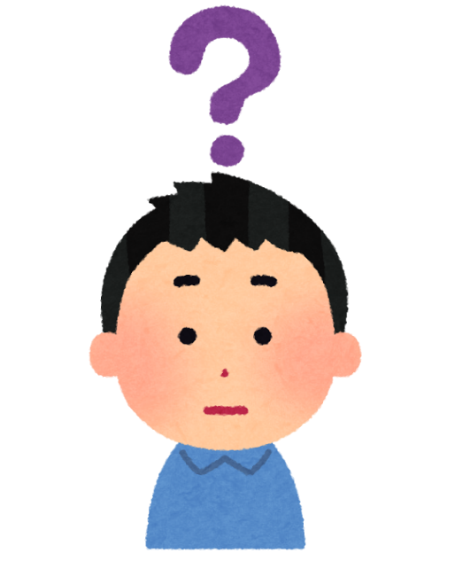

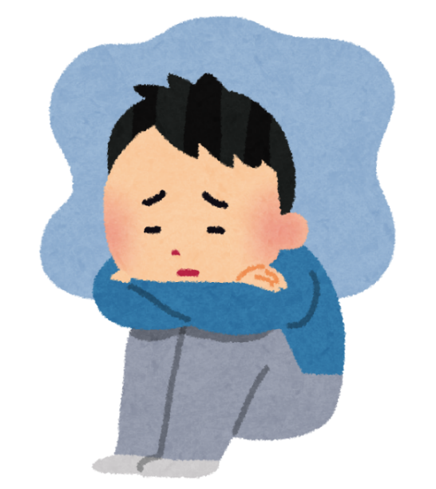
これがあれば 大丈夫！
「強み」
失敗しちゃった
落ちこむな・・
○○にチャレンジしたいけれど、どうすればいいのかな？
Notes:
次は、「これがあれば大丈夫！」という交流活動を通して、
宝箱に入れた「強み」の生かし方を考えていきます。
●普段の生活の中で、失敗して落ち込んだり、
「何かにチャレンジしたいけれど、どうすればいいのかな」
と考えたりすることがあると思います。
●そのときに、自分を助けてくれる「強み」を２つ選んでリュックサックに入れたいと思います。
【スライド11】（45秒）

Slide 12

これがあれば 大丈夫！
これから先、あなたがこまったときや落ちこんだとき、
何かにチャレンジしたいときに、「これがあれば大丈夫！」
と思える「強み」を２つ選んで、リュックサックに入れましょう。
活動①
【選んだ「強み」】
【選んだ理由】
Notes:
「お宝ウェビング」の中から、リュックサックに入れたい
「強み」を２つ選んで、その「強み」を選んだ理由を
ワークシートに書きます。
【スライド12】（30秒）

Slide 13
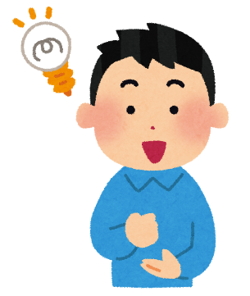

これがあれば大丈夫！
「お宝ウェビング」から「強み」を２つ選ぼう
学級会で
たくさん発表する
（まい）
体力がある
運動が好き
最後まで
がんばる
苦手なことも
がんばる
アイディアマン
自学で ローマ字を練習している
友達と協力できる
（こうた）
Notes:
「強み」の選び方を説明します。
●まず、「お宝ウェビング」の中から、困ったときや落ち込んだとき、何かにチャレンジしたいときに生かせそうな強みを
２つ選んで印を付けます。
関係のあるものを大きな丸で囲んでもいいですよ。
【スライド13】（45秒）

Slide 14
これがあれば 大丈夫！
これから先、あなたがこまったときや落ちこんだとき、
何かにチャレンジしたいときに、「これがあれば大丈夫！」
と思える「強み」を２つ選んで、リュックサックに入れましょう。
活動①
【選んだ「強み」】
最後まで
がんばる
友達と
協力できる
【選んだ理由】
●やっぱりわたしの１番の「強み」はがんばるところだと思ったから。
●友達と協力すると、いろいろなことにチャレンジできると思ったから。
Notes:
●そして、リュックサックの中に入れましょう。
大切なことは、選んだ理由です。
●例えば、
「やっぱりわたしの1番の『強み』は頑張るところだと
思ったから」
「友達と協力すると、いろいろなことにチャレンジできると
思ったから」
などと書きます。理由は１つでもいいですよ。
質問はありませんか。
では、５分間で書きましょう。
【1分～1分30秒前に言葉を掛ける】
そろそろ時間です。
時間になりました。皆さん、書き終わりましたか。
【スライド14】（８分）

Slide 15
これがあれば 大丈夫！
活動②
自分が選んだ「強み」と、選んだ理由を伝え合いましょう。
わたしは、（最後までがんばると、友達と協力できる）を選びました。
理由は、やっぱりわたしの１番の「強み」はがんばるところだと思ったからです。そして、友達と協力すると、いろいろなことにチャレンジできると思った）からです。
自分の
「強み」
選んだ理由
Notes:
今から、選んだ「強み」と選んだ理由をグループの友達に
伝えます。
伝えるときは、
「私は、自分の『強み』の中から・・・と・・・を選びました。
理由は・・・だからです」と分かりやすく伝えます。
聴く人は「話をきくときの約束」を守って聴きます。
右前に座っている人から時計回りに伝えましょう。
【スライド15】（４分）

Slide 16

ふり返り
(1) 今日の学習をふり返って、◯をつけましょう。
ふり返ること | 当てはまるところを ○でかこみましょう
学習に進んで参加することが できましたか。 | できた | だいたい できた | あまり できなかった | できなかった
② 自分や友達の「強み」を伝え合うことが できましたか。 | できた | だいたい できた | あまり できなかった | できなかった
③ 自分の「強み」を知ることが できましたか。 | できた | だいたい できた | あまり できなかった | できなかった
④ 友達の「強み」を知ることが できましたか。 | できた | だいたい できた | あまり できなかった | できなかった
⑤ これから、自分の「強み」を生かして いこうと思いましたか。 | 思った | だいたい 思った | あまり 思わなかった | できなかった
(2) 活動をふり返って、感じたことや気づいたことを書きましょう。
Notes:
【振り返りシートを配付する】
今日の学習を振り返ります。
今日は「自分や友達の『強み』を生かしていこう」というめあてで、
「お宝ウェビング」と「これがあれば大丈夫！」
という交流活動をしました。
今日の学習全体を通して、自分の気持ちに近いものを選んで丸を付けましょう。
丸を付け終わった人は、感じたことや気付いたことを書きましょう。
感じたことや気付いたことを発表してください。
・自分では気付かなかった「強み」を友達が見付けてくれて
嬉しかった
・リュックサックに入れた「強み」を使ってみたい
【児童の発言を板書する】
「強み」を友達に見付けてもらって嬉しかったのですね。
それを聞いて先生も嬉しくなりました。
これからの生活の中で、困ったり落ち込んだりすることがある
かもしれません。
そんなときに、「強み」を生かせるといいですね。
【スライド16】（５分）

Slide 17
ぼく・わたしの「強み」！
「強み」を見つけよう
「強み」を生かそう
〇〇小学校
○年○組 名前〇〇〇〇
Notes:
３時間で使ったワークシート類は、
「ぼく・わたしの『強み』ファイル」にとじて、皆さんに
プレゼントします。
これから、ちょっと自分に自信を失くしたときや 不安になったとき、勉強や運動をもっと頑張ろうと思ったときに、
開いてほしいと思います。
３時間の「強み」の学習はこれで終わりますが、
グループ活動を通して、友達のことを一生懸命考えた
自分と、あなたのことを一生懸命考えてくれた友達に拍手を
送りましょう。
【スライド１７】（１分）

